Slide 1

Cuber protection
Безопасность и анонимность в сети
Выполнил: Д.И. Шевелёв;
Преподаватель: Н.Н. Сенин;

Slide 2


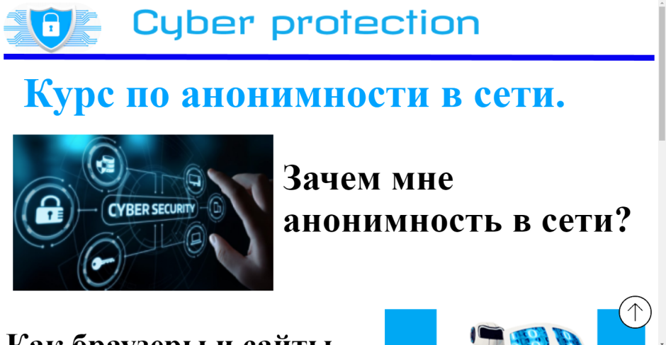
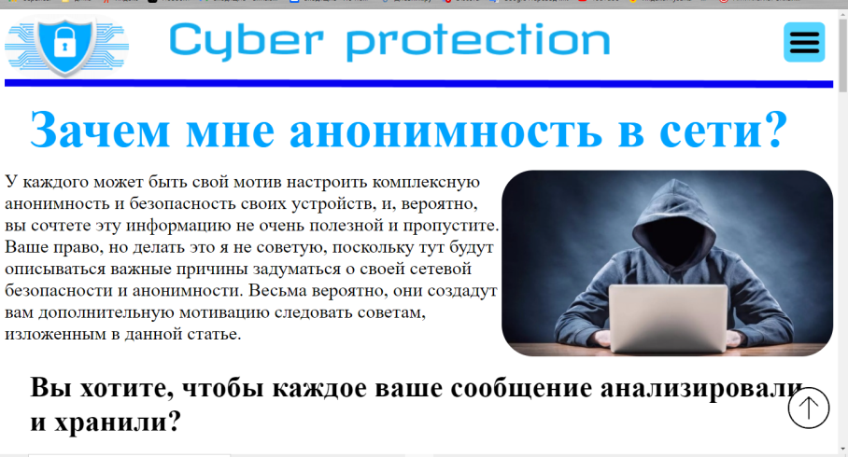
Введение

Slide 3
Цели
Задачи

Slide 4






Средства создания

Slide 5
Структура сайта
Шапка
Меню
Основная часть
Подвал

